Slide 1


基于 YOLO 蒸馏与轻量化的智能垃圾识别算法
本项目旨在介绍如何通过知识蒸馏和模型轻量化，构建一个高精度、可高效部署于边缘设备的智能垃圾识别解决方案。

Slide 2
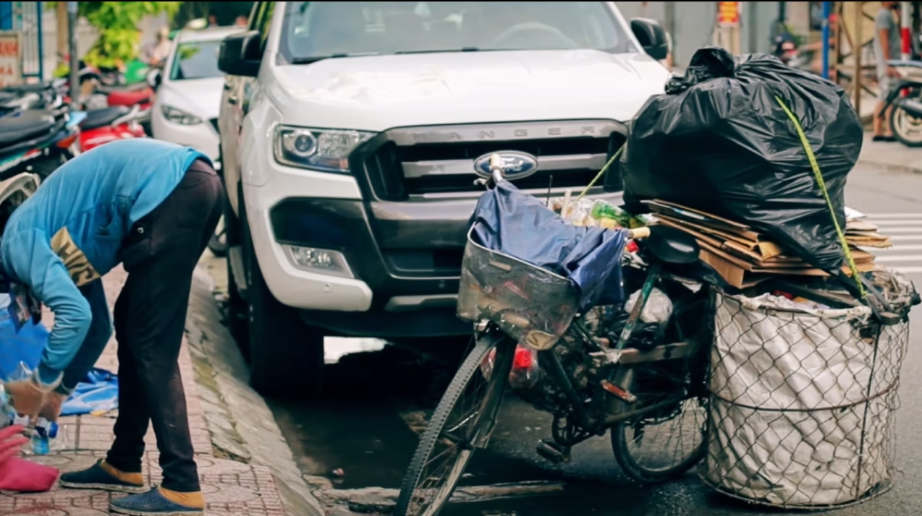
1. 项目背景与挑战
1
推动绿色社会建设
垃圾分类是城市可持续发展和环保的关键环节。
2
人工分拣效率低下
传统人工分拣劳动强度高、效率低，且易受主观判断影响而出现错误分类。
3
在保持检测精度的前提下实现模型轻量化，可部署在树莓派、智能垃圾桶等边缘设备上。
边缘部署的算力约束
深度学习目标检测模型（如 YOLOv11m）虽然精度高，但体积庞大、计算资源需求高，难以在树莓派、智能垃圾桶等边缘设备上实时运行。

Slide 3


2. 系统总体流程：Teacher → Student 知识迁移
采用“高精度教师模型”指导“轻量学生模型”的策略，结合剪枝与量化，实现端到端优化。
训练 YOLOv11m 教师
训练 YOLOv11n 学生
数据蒸馏与伪标签
剪枝与 INT8 量化
实时部署
知识蒸馏
模型剪枝
INT8 量化
用教师模型的高级特征和伪标签增强学生模型的泛化能力。
删除模型中对精度贡献较小的冗余通道，减少模型体积。
将模型精度从浮点数(FP32)转换为定点数(INT8)，显著加速推理。

Slide 4
3. 算法核心设计：蒸馏与轻量化细节
3.1 知识蒸馏 (Data Distillation)
3.2 模型结构轻量化
教师模型生成伪标签
结构化通道剪枝
在大量无标注的垃圾图片数据上，使用高精度教师模型 (YOLOv11m) 进行推理，生成带有置信度阈值 (0.35)的伪标签。
基于 torch-pruning 库，删除学生模型中 30% 的冗余通道，将参数量从 3.9M 降至 2.8M。
学生模型融合训练
学生模型 (YOLOv11n) 在“真实标签 + 伪标签”的混合数据集上进行训练，有效学习教师模型的判别边界和泛化能力。
动态量化 (INT8)
将剪枝后的模型导出为 ONNX 格式，随后进行动态量化至 INT8。这一步使模型体积大幅缩小，并实现约 1.5 倍的 CPU 推理加速。

Slide 5
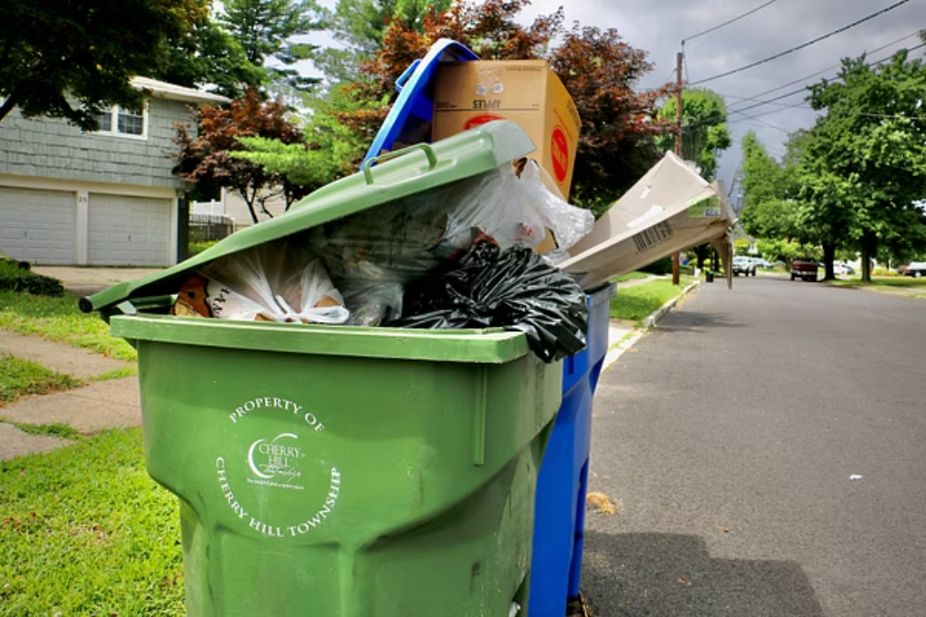
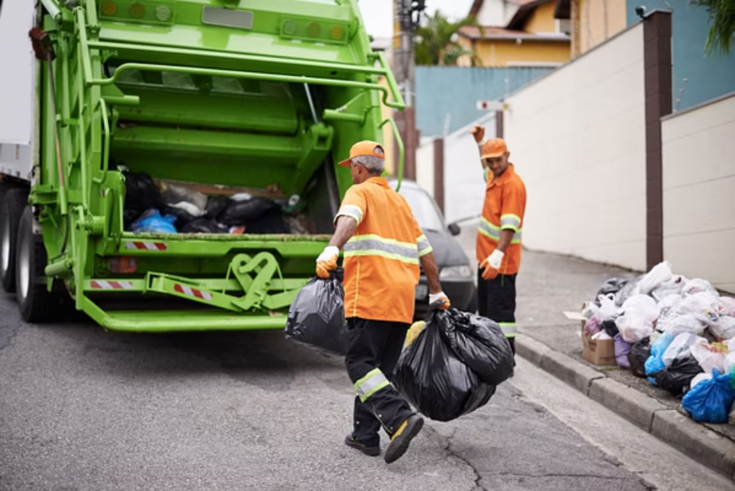
4. 数据集与训练增强
数据集来源与重划分
训练时的数据增强策略
基础数据：Kaggle Garbage Detection 6 类数据集。
颜色增强：应用颜色抖动 (Color Jitter) 提升对光照变化的鲁棒性。
数据均衡：使用 rebalance_splits.py 脚本重新划分训练、验证、测试集，确保各类别分布均衡，避免偏斜。
几何变换：包含仿射变换 (Affine Transformations) 增加样本多样性。
无标注数据：收集额外无标注垃圾图片，用于教师模型生成伪标签，构建强大的融合训练集。
组合增强：采用 Mosaic (0.2) 和 MixUp (0.1) 等复杂数据增强技术，进一步提升模型的泛化能力和鲁棒性。

Slide 6
5. 训练结果：性能逼近与超越
通过知识蒸馏，轻量级的学生模型在关键指标上逼近甚至超越了其教师模型。
模型
预训练权重
mAP@0.5
mAP@0.5:0.95
教师模型 (YOLOv11m)
yolo11m.pt
0.64
0.46
学生模型 (YOLOv11n) - 蒸馏
无
0.66
0.48
学生模型在融合数据集上训练了 140 个 epoch，其 mAP@0.5 达到了 0.66，比教师模型提升了 2 个百分点，充分证明了伪标签蒸馏的有效性。

Slide 7
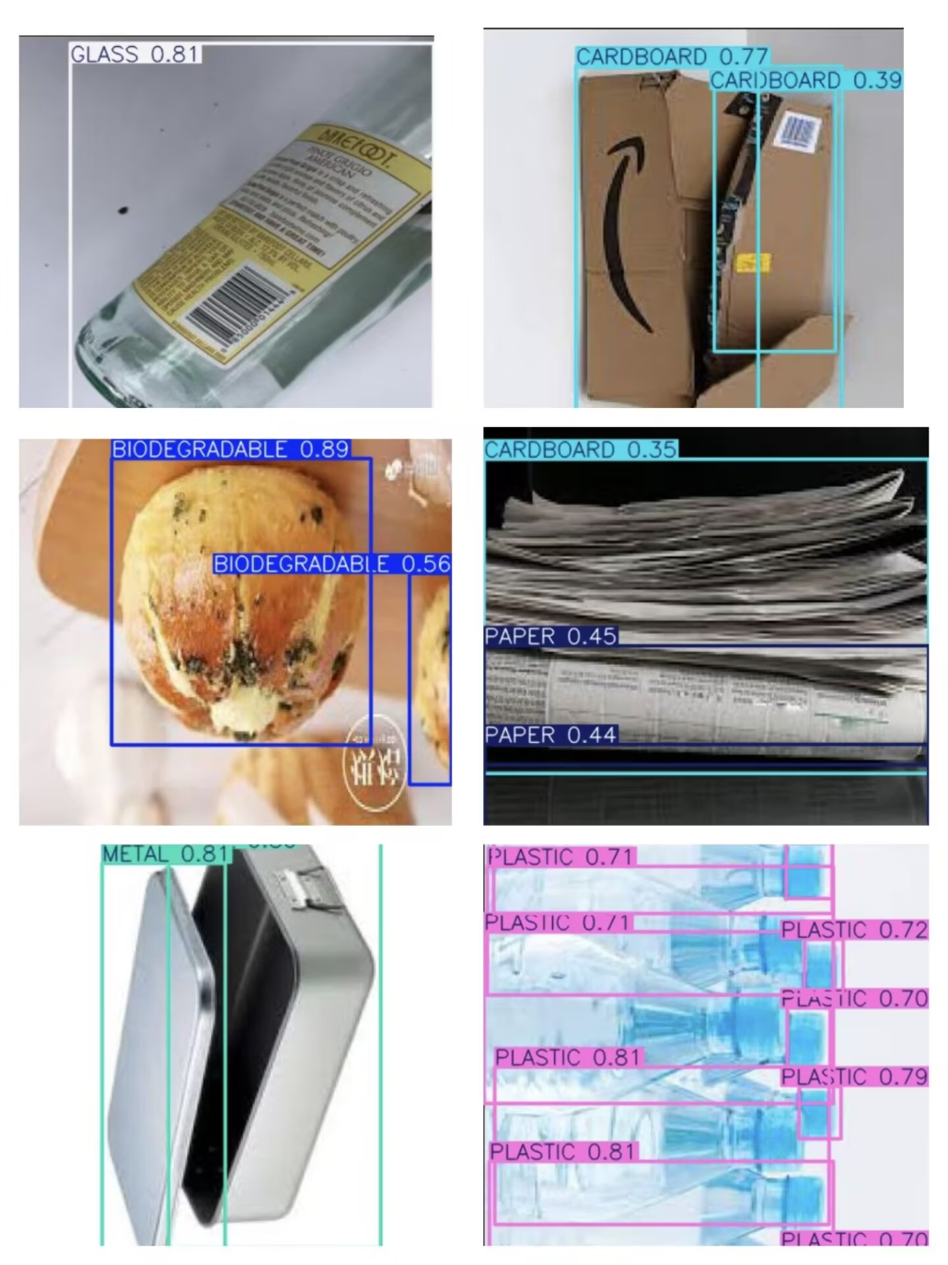
学生模型检测结果展示
经过知识蒸馏与轻量化优化的 YOLOv11n 学生模型在垃圾检测任务中的实际效果。
精准识别与鲁棒性
模型能够准确识别出纸板、玻璃、塑料、金属等多种垃圾目标，并在复杂背景与光照变化下保持稳定检测性能。
轻量高效，性能卓越
通过蒸馏学习，学生模型充分继承了教师模型的识别能力。剪枝与量化后，模型体积缩减约 45%，但检测精度几乎无损，依旧实现 mAP@0.5 ≈ 0.66。
垃圾目标检测示例图

Slide 8
6. 模型压缩与性能评估
在保持蒸馏所得高精度的基础上，进一步实施了剪枝与量化，实现了极致的轻量化。
3.9M
2.8M
3.0MB
100+
原始参数量
剪枝后参数量
INT8 最终体积
CPU 推理速度
YOLOv11n (FP32) 原始参数量。
剪除 30% 冗余通道后的参数量，体积已大幅减小。
动态量化至 INT8 后，模型文件大小的最终结果。
INT8 量化模型在标准 CPU 上的推理帧率 (FPS)。
剪枝+微调结果： 剪枝后微调 50 个 epoch，模型精度为 mAP@0.658，几乎无损失。

Slide 9
7. 性能对比与消融实验总结
下表清晰展示了从原始教师模型到最终 INT8 量化模型在性能、体积和速度上的迭代优势：
模型阶段
mAP@0.5
模型大小
FPS (CPU)
核心特点
YOLOv11m 教师
0.64
39MB
45
高精度但庞大
YOLOv11n 学生 (蒸馏)
0.66
5.3MB
85
蒸馏提升泛化能力
剪枝 + 微调
0.658
5.3MB
100
精度几乎无损
INT8 量化模型
0.658
3.0MB
100+
最轻量高效的边缘部署方案
精度保持，体积减小 45%，速度提升 2 倍。

Slide 10

8. 实际应用与创新成果
部署与演示场景
核心创新点
半监督伪标签蒸馏： 显著提升了轻量级学生模型的识别精度和泛化能力。
边缘设备集成
模型可部署于 Raspberry Pi等嵌入式系统，实现实时识别。
联合优化策略： 结合结构化通道剪枝和动态量化，实现极致的体积压缩和推理加速。
远程与网页演示
已实现支持网页实时视频检测与远程控制，方便用户交互和系统监控。
全流程可复现部署： 提供了基于 Ultralytics YOLO、Torch-Pruning 和 ONNX Runtime 的完整、可复现的轻量化工作流程。

Slide 11
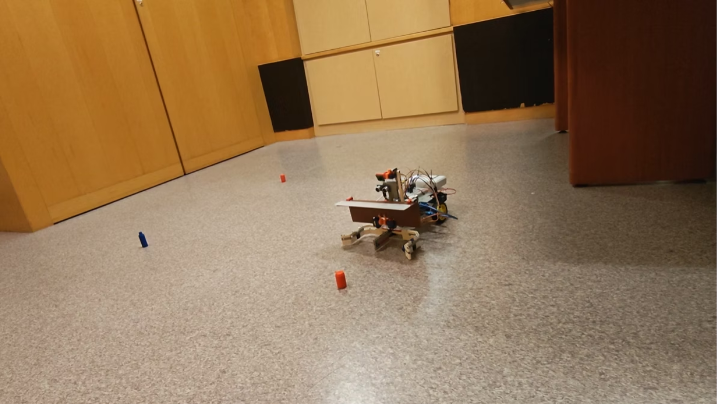
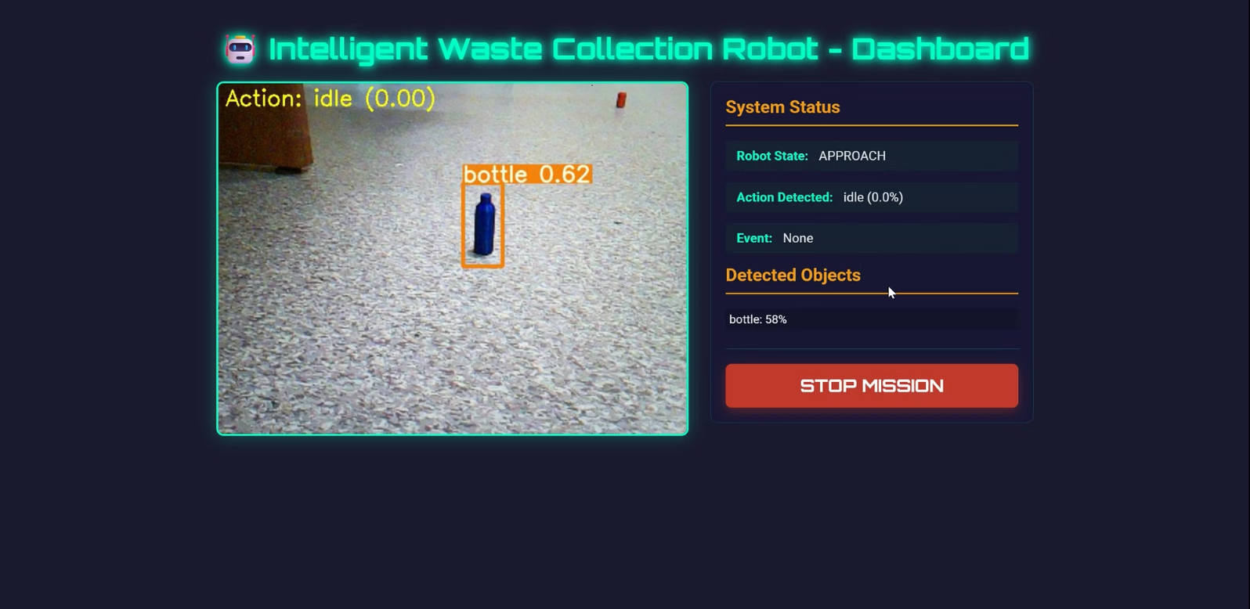
边缘部署展示
树莓派小车演示视频截图
网页实时检测截图
模拟实现了 智能垃圾分类小车，并简单实现了 网页端实时预览 + 小车控制。小车能够识别并检测 bottle、can、paper 三类目标（为模拟演示，采用 3D 打印瓶罐）。
在保持 YOLO + 轻量化优化框架 不变的前提下，我们将原6类数据集精简为3类并部署至树莓派，成功实现了低功耗条件下的实时检测与可视化展示。

Slide 12

未来展望
持续优化方向
深度蒸馏： 引入特征层（Feature Map）与温度蒸馏 (Temperature Distillation)，以更精细地迁移教师知识。
量化感知训练 (QAT)： 采用 QAT 替代动态量化，进一步降低端侧部署时的精度损失。
应用扩展： 将轻量化方案推广至 IoT 回收网络和自动分拣机械臂等更广阔的工业场景。
最终目标是打造一个“可落地的轻量AI垃圾识别方案”，为
智慧环保提供强劲的边缘计算支撑。

Slide 13

谢谢观看
项目仓库与复现说明已提交至比赛平台，欢迎查阅完整技术细节。

